Slide 1
Определители 2, 3, 4 порядков
Ученицы 11-А класса
Колесниковой Юлии
Преподавателю Людмиле Ивановне Мороз

Slide 2
Значение определителей в линейной алгебре.
Определители играют ключевую роль в линейной алгебре, выполняя следующие функции:
1. Характеристика матриц: Определитель показывает, обратима ли матрица. Если он равен нулю, матрица вырождена.
2. Решение систем уравнений: В методе Крамера определители используются для нахождения уникальных решений квадратных систем линейных уравнений.
3. Геометрический смысл: Определитель интерпретируется как объем параллелепипеда, образованного векторами столбцов матрицы.
4. Свойства линейных преобразований: Определитель показывает, насколько изменяется объем при линейном преобразовании.

Slide 3
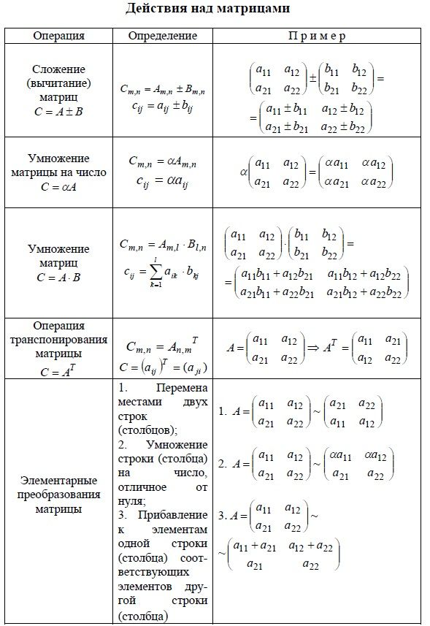
Основные свойства определителей
1. Линейность: Определитель линейно зависит от каждой строки (или столбца) матрицы. Это означает, что если одна строка изменяется, то определитель изменяется линейно.
2. Свойство многократности: Если две строки (или столбца) матрицы равны, то \det(A) = 0.
3. Перестановка строк: При перестановке двух строк (или столбцов) матрицы знак определителя меняется на противоположный: \det(A) = -\det(B) где B — матрица, полученная из A перестановкой двух строк.
4. Умножение на скаляр: Если одну строку (или столбец) матрицы умножить на скаляр k, то определитель также умножается на этот скаляр: \det(kA) = k ⋅ \det(A)
5. Транспонирование: Определитель транспонированной матрицы равен определителю оригинальной матрицы: \det(Aᵀ) = \det(A)
6. Произведение матриц: Определитель произведения двух квадратных матриц равен произведению их определителей: \det(AB) = \det(A) ⋅ \det(B)
7. Свойство разложения: Определитель можно вычислить через разложение по строкам или столбцам, что позволяет использовать различные методы для его нахождения.

Slide 4
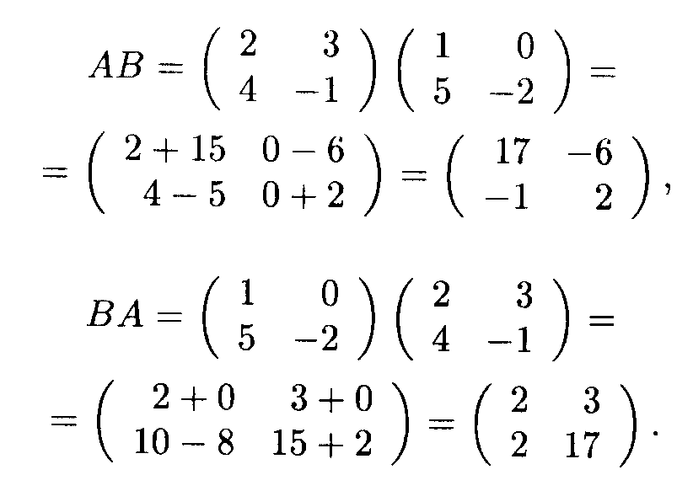
Определитель матрицы 2 × 2
Для матрицы A размером 2 × 2, заданной как:
а b
c d
Умножение матриц 2-го порядка
A=
определитель вычисляется по формуле: \det(A) = ad - bc
Геометрический смысл.
Геометрически определитель матрицы 2 × 2 представляет собой площадь параллелограмма, образованного векторами, соответствующими строкам или столбцам матрицы. Если векторы (a, c) и (b, d) представляют две стороны параллелограмма, то абсолютное значение определителя |\det(A)| равно площади этого параллелограмма.

Slide 5
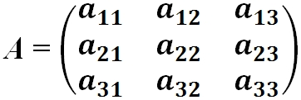
Определитель матрицы 3 × 3
Для матрицы А размером 3 × 3, заданной как:
Геометрический смысл. Геометрически определитель матрицы 3 × 3 представляет собой объем параллелепипеда, образованного тремя векторами, соответствующими строкам или столбцам матрицы. Если векторы
(a₁₁, a₂₁, a₃₁) , (a₁₂, a₂₂, a₃₂) , и (a₁₃, a₂₃, a₃₃) представляют три стороны параллелепипеда, то абсолютное значение определителя |\det(А)| равно объему этого параллелепипеда.
определитель вычисляется по формуле:
\det(А) = a₁₁(a₂₂a₃₃ - a₂₃a₃₂) - a₁₂(a₂₁a₃₃ - a₂₃a₃₁) + a₁₃(a₂₁a₃₂ - a₂₂a₃₁)
Эту формулу также можно представить в виде разложения по первой строке.

Slide 6
1.Свойства матриц: Изучение определителей помогает понять свойства матриц, такие как обратимость, ранг и линейная зависимость. Эти концепции являются основополагающими для теории матриц и линейной алгебры.
3.Геометрические приложения: Определители используются для вычисления площадей, объемов и других характеристик геометрических фигур. Это позволяет применять их в архитектуре, дизайне, а также в физике для анализа пространственных объектов.
ВЫВОД
2.Решение систем уравнений: Определители позволяют эффективно находить решения систем линейных уравнений с помощью метода Крамера. Это делает их незаменимыми в задачах, связанных с математическим моделированием и анализом.
4.Применение в многомерном анализе: Определители расширяют наши возможности в многомерном анализе, позволяя работать с многомерными пространствами и сложными структурами данных.

